Slide 1
ПЕРША ПСИХОЛОГІЧНА ДОПОМОГА
Рівне 2022

Slide 2
ДЕРЖАВНА СЛУЖА УКРАЇНИ З НАДЗВИЧАЙНИХ СИТУАЦІЙ

Slide 3
Перша психологічна допомога (ППД) – це сукупність заходів практичної допомоги та підтримки людині чи групі людей, які цього потребують.

Slide 4
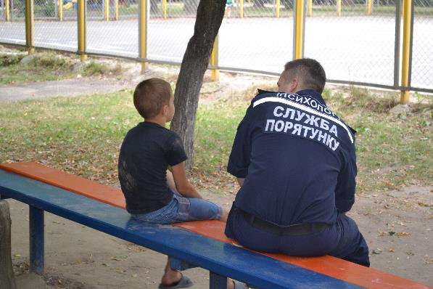
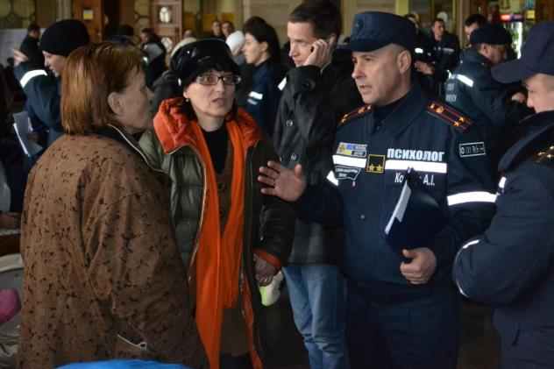

Slide 5
ППД включає наступні елементи:
1
Оцінку потреби і проблеми;
2
Ненав'язливе надання практичної допомоги;
3
Надання допомоги в задоволенні базових потреб (їжа, вода, інформація);
4
Отримання потрібної інформації;
5
Вислуховування, розраду та заспокоєння;
6
Завершення роботи (передача спеціалістам).
Захист людей від подальшої шкоди;

Slide 6
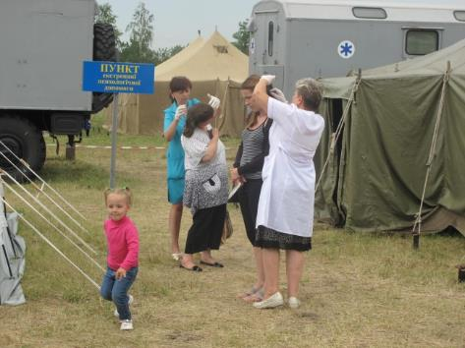
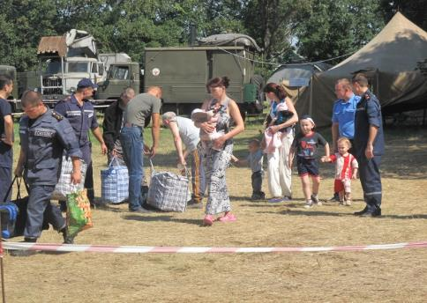
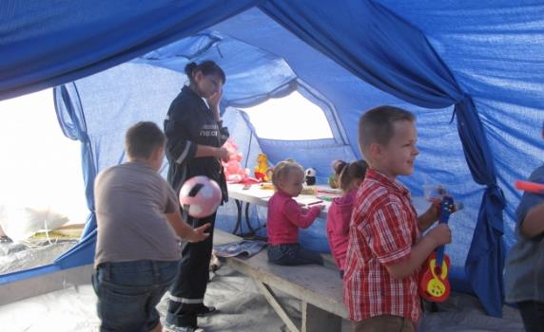
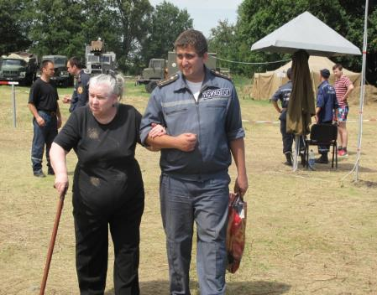

Slide 7
ППД не являється:
1
Роботою лише спеціалістів;
2
Психологічним консультуванням;
3
“Психологічним дебрифінгом” (не передбачає повного проговорення події)

Slide 8
Де надається перша психологічна допомога ?

Slide 9
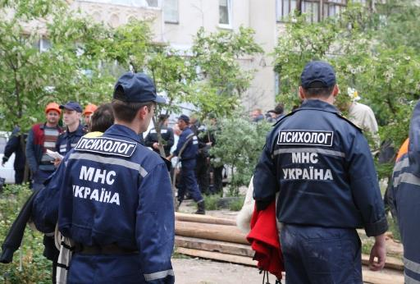
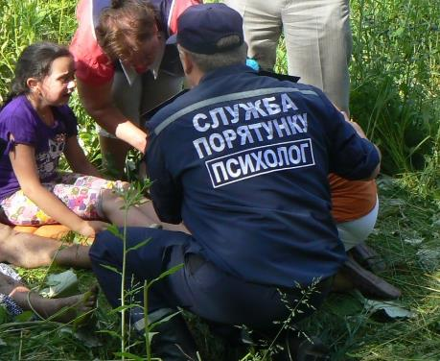
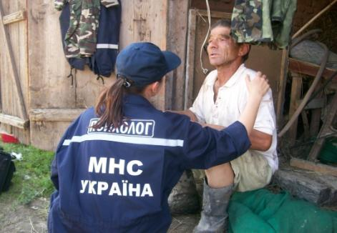
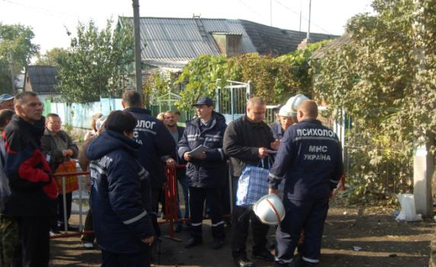

Slide 10
ППД потребують:
1
Люди, що знаходяться в стані дистресу* в результаті щойно пережитої кризової події.
2
Діти, які потрапили у складну життєву ситуацію.
*Дистрес - це стрес, який шкодить організму людини (на відміну від еустресу - корисного стресу).

Slide 11
Під час надання ППД потрібно:
1
Бути щирим;
2
Відмовитись від власних упереджень;
3
Зрозуміло пояснювати ситуацію;
4
Поважати особистість потерпілого;
5
Враховувати культурні, вікові та інші особливості.

Slide 12
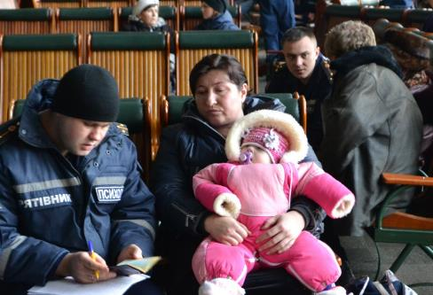
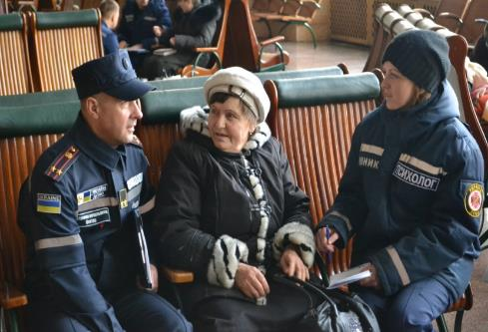
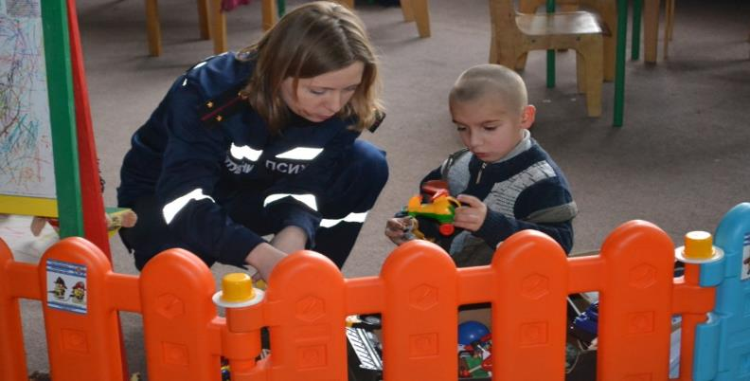

Slide 13
Під час надання ППД Забороняється:
1
Зловживати становищем помічника;
2
Просити в людей гроші чи інші цінності в обмін на допомогу;
3
Давати марні обіцянки;
4
Перебільшувати свої уміння чи повноваження;
5
Засуджувати особу за її вчинки;
6
Силоміць надавати допомогу.

Slide 14
Під час надання ППД необхідно:
Надавати інформацію доступно;
1
Мінімізувати зовнішній вплив;
2
Дотримуватися приватності;
3
Бути поруч при дотриманні особистісного простору;
4
Активно слухати;
5
Бути терплячими;
6
Дозволити поринути в мовчання.

Slide 15
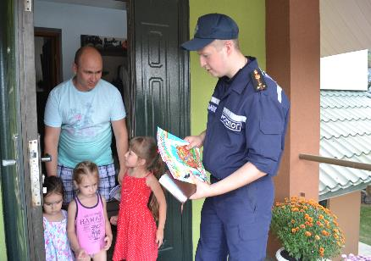
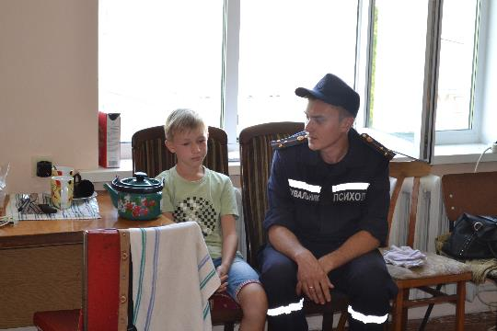
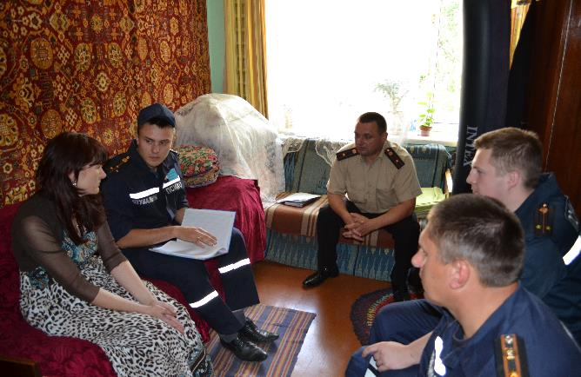

Slide 16
Негативні психічні стани

Slide 17
Екстрена психологічна допомога надається людям в гострому стресовому стані (ГСР). Це стан являє собою переживання емоційної та розумової дезорганізації.
У потерпілого в надзвичайній ситуації можуть з'являтися реакції, викликані травмою – емоційним шоком такі як: страх, апатія, ступор, рухове збудження, агресія, нервове тремтіння, плач, істерика, паніка тощо.

Slide 18
Плач
Перша допомога Не залишайте людину наодинці. Встановіть з нею фізичний контакт (візьміть за руку, покладіть свою руку їй на плече або спину, погладьте її по голові). Дайте відчути, що Ви поруч. Застосовуйте прийоми активного слухання.

Slide 19
Істерика
Відведіть глядачів, залишайтеся з людиною наодинці при відсутності небезпеки для Вас. Зненацька зробіть дію, що може сильно здивувати (можна, облити водою, з гуркотом упустити предмет, різко крикнути на потерпілого). Говоріть з людиною короткими фразами, упевненим тоном («Випий води», «Умийся»).

Slide 20
Марення і галюцинації
Стежте за тим, щоб потерпілий не зашкодив собі й навколишнім. Заберіть від нього предмети, що можуть представляти потенційну небезпеку. Переведіть потерпілого у відокремлене місце, не залишайте його наодинці. Говоріть з постраждалим спокійним голосом.

Slide 21
Апатія
Поговоріть з потерпілим. Задайте йому кілька простих запитань, виходячи з того, знайомий він Вам чи ні. «Як тебе звуть?», «Як ти себе почуваєш?», «Хочеш їсти?» і т.п. Проводіть потерпілого до місця відпочинку, допоможіть зручно влаштуватися.

Slide 22
Ступор
Зігніть потерпілому пальці на обох руках і пригорніть їх до підстави долоні. Більші пальці повинні бути виставлені назовні. Кінчиками великого й вказівного пальців масажуйте потерпілому точки, розташовані на чолі, над очима рівно посередині між лінією росту волосся й бровами, чітко над зіницями.

Slide 23
Рухове збудження
Використовуйте прийом «захоплення»: перебуваючи позаду, просуньте свої руки потерпілому під пахви, пригорніть її до себе й злегка перекиньте на себе. Ізолюйте потерпілого від навколишніх.

Slide 24
Агресія
Зведіть до мінімуму кількість оточуючих. Дайте потерпілому можливість «випустити пар» (наприклад, виговоритися, або «побити подушку»). Доручіть роботу, пов'язану з високим фізичним навантаженням

Slide 25
Страх
Встановіть тілесний контакт. Спонукайте потерпілого дихати в одному з Вами ритмі. Якщо потерпілий говорить, слухайте його, висловлюйте зацікавленість, розуміння, співчуття.

Slide 26
Дякую за увагу

